Slide 1
Cycle 3
La représentation plastique et les dispositifs de représentation

Slide 2
•Questionnement « La narration visuelle: les compositions plastiques, en deux ou trois dimensions, à des fins de récit ou de témoignage, l’organisation des images fixes et animées pour raconter. »
Problématique plasticienne : les actions du corps de l’auteur, dans l’espace et le temps, peuvent-ils conduire à un processus narratif? Problématique éducative : Comment interroger les habitudes posturales de l’élève en milieu scolaire et la lecture qu’il en fait ?
Intitulé: mon espace me métamorphose!
Incitation :
Habituellement, c’est toi qui agit sur ton environnement scolaire (sur l’espace, le mobilier, les objets, être avec les autres élèves…), et si au contraire, c’était ton environnement scolaire qui te permettait de te métamorphoser? Propose une réalisation qui montrera l’évolution de ta transformation.
Pratique : performance, vidéo et montage vidéo.

Slide 3
La métamorphose : changement complet dans l'aspect, le caractère d'une personne. Synonyme : transformation.
Composante plasticienne :
Amener l’élève à percevoir que des gestes du quotidien peuvent devenir un enjeu de réflexion pour une pratique artistique. Il s’agit de produire une métamorphose, un changement d’attitude et de comportement à partir d’un geste scolaire observé. Concevoir son corps comme élément de la réalisation (et l’acte de performance).
Amener l’élève à percevoir que le travail de l’image vidéo peut provoquer une narration.
Composante théorique :
Amener les élèves à prendre la distance nécessaire et prendre conscience des actes du quotidien et savoir l’observer et l’exprimer dans les pratiques des élèves et des artistes.
Composante culturelle : Etablir des relations avec les œuvres découvertes, savoir les décrire, comprendre les enjeux des démarches artistiques et les argumenter.

Slide 4
Expérimenter, Produire, Créer : - 1. Représenter le monde environnement ou donner forme à son imaginaire en explorant divers domaines.
Les indicateurs spécifiques:
Choisir des postures depuis l’attitude de l’élève dans son quotidien jusqu’à sa métamorphose ; prélever dans son environnement scolaire des éléments (objets, mobilier, corps des élèves…) utiles pour la métamorphose.
Question posée à l’élève:
Quelles solutions as-tu trouvées pour produire une métamorphose (postures, accessoires, déplacements, mots/phrases) ?

Slide 5
Les observables
Insuffisant : L’élève a modifié la posture sans parvenir à développer ses choix jusqu’à une métamorphose.
Fragile : L’élève a modifié la posture sans créer une cohérence avec l’environnement scolaire.
Satisfaisant : L’élève a modifié la posture et a su exploiter son environnement scolaire.
Très bon : L’élève a modifié la posture et développe une autonomie de choix dans un ensemble de projections émises.

Slide 7
Mettre en œuvre un projet : . Se repérer dans les étapes de la réalisation d’une production plastique, anticiper les difficultés éventuelles.
Les indicateurs spécifiques:
Anticiper les deux moments (avant et après) de la métamorphose et leurs liens de causalité pour élaborer une stratégie narrative dans la vidéo.
Question posée à l’élève:
quelle est ton intention narrative pour ta vidéo?

Slide 8
Insuffisant : L’élève ne parvient pas à développer un lien entre les images prélevées et à élaborer une stratégie narrative. Fragile : L’élève anticipe la demande des deux actions et se fait filmer en conséquence. Il exploite les images dans la vidéo mais ne développe pas de stratégie de choix conscient dans le montage. Satisfaisant : L’élève anticipe la demande des deux actions, et sait exploiter les images afin d’introduire des effets plastiques produisant une narration visuelle. Très bon : L’élève anticipe la demande des deux actions, et sait exploiter les images afin d’introduire des effets plastiques produisant une narration visuelle ajoutant un élément complémentaire à la métamorphose.
Les observables

Slide 9
Expérimenter, produire, créer: Intégrer l’usage des outils informatiques de travail de l’image.
Question posée à l’élève:
Comment ta réalisation vidéo (images animées) aide-t-elle à la narration (dans tes différentes étapes de métamorphoses) ?
Les observables:
Insuffisant : L’élève ne parvient pas à élaborer une vidéo prenant en compte les deux temps (avant et la métamorphose).
Fragile : L’élève aborde une temporalité sans exploiter les pistes d’effets narratifs liés à l’usage de l’image numérique.
Satisfaisant : L’élève exploite l’image numérique en introduisant des effets narratifs.
Très bon : l’élève exploite les effets visuels afin d’ajouter un effet plastique complémentaire et cohérent avec la métamorphose.

Slide 10
Quels sont tes choix au montage? Le montage est l'action d'assembler et de choisir l'ordre des plans de la vidéo. Le plan est une prise de vue comprise entre le début et l'arrêt de l'appareil qui enregistre les images. Mets une croix dans le tableau ci-dessous: Répéter les images – répéter des plans Accélérer ou ralentir les images Ajouter des mots ou des phrases Utiliser des effets – Découper et enlever des parties de plans
Extrait d’une fiche élève en salle informatique:

Slide 11
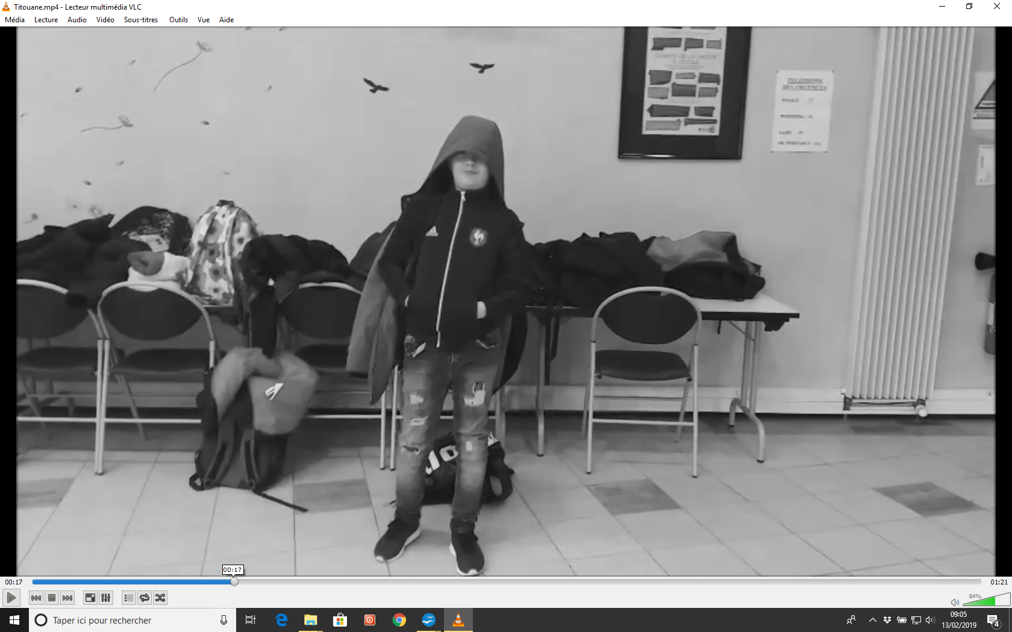
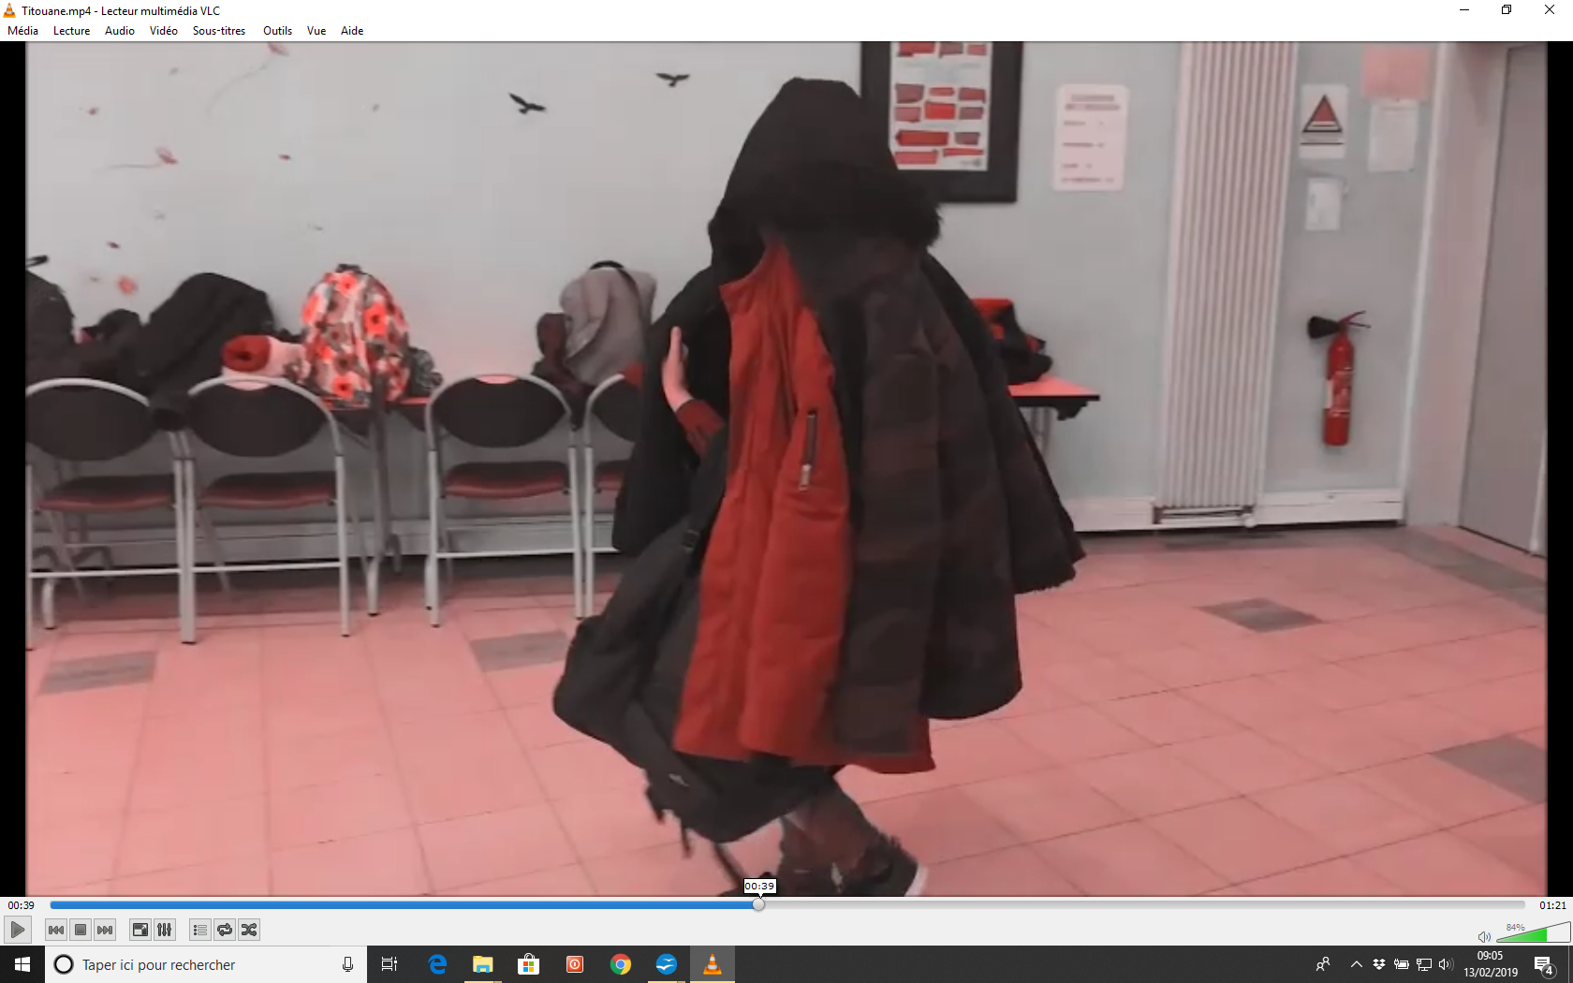
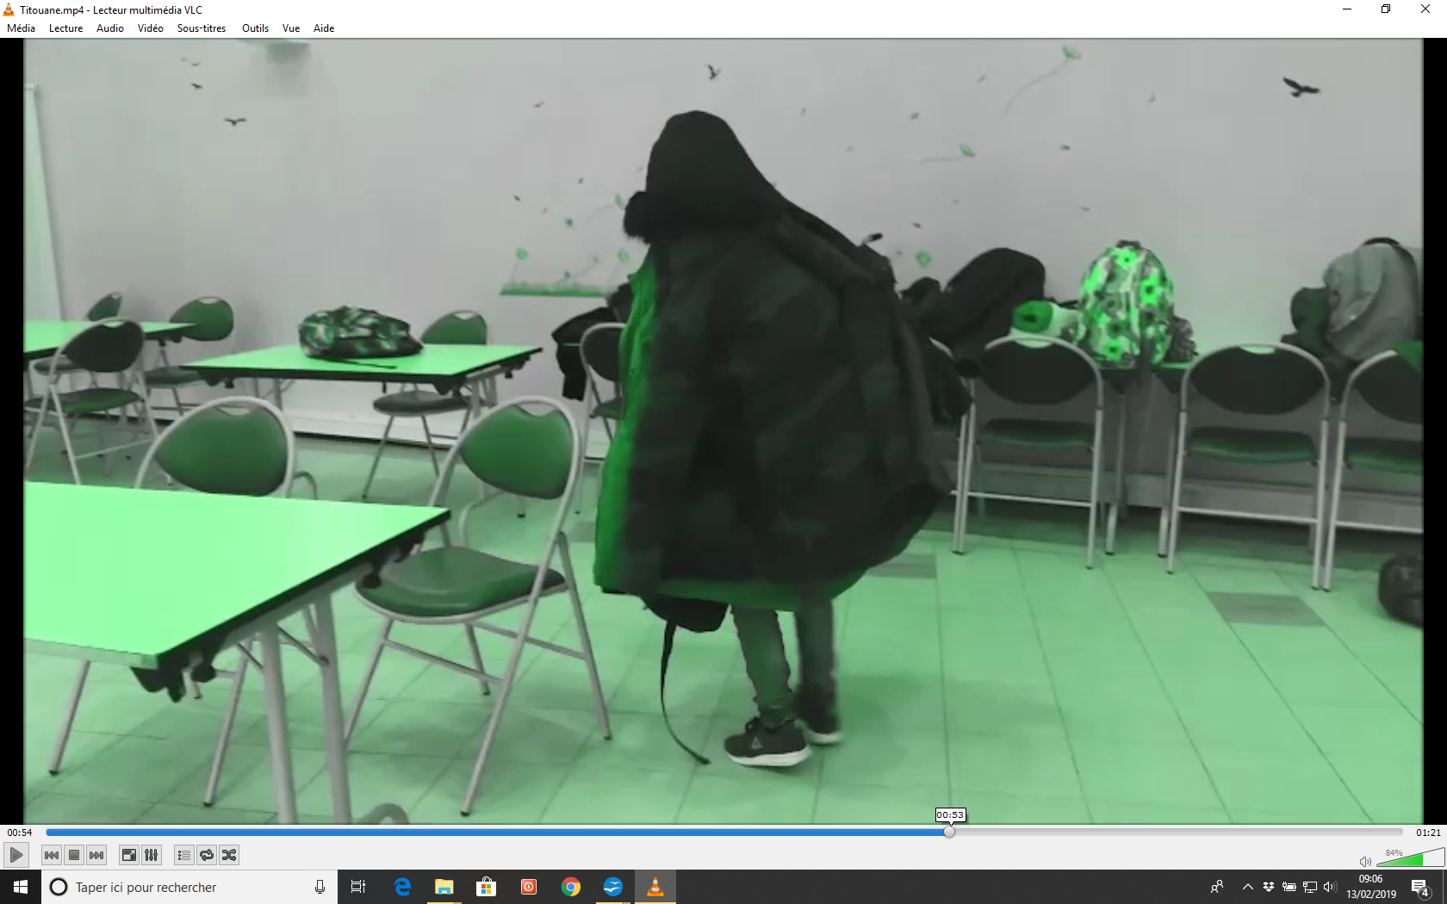

Slide 12
S’exprimer, analyser sa pratique, celle de ses airs; établir une relation avec celle des artistes, s’ouvrir à l’altérité Décrire et interroger à l’aide d’un vocabulaire spécifique ses productions, celle de ses pairs et des œuvres étudiées en classe.
Les indicateurs spécifiques:
Nommer et exploiter le vocabulaire spécifique lors de la séquence afin de décrire sa pratique et la partager avec ses pairs.
Question posée à l’élève:
quelles sont les distinctions (différences et ressemblances) entre la posture « habituelle » des élèves et les métamorphoses proposées pour ton travail et celui de tes camarades ?

Slide 13
Les observables:
Insuffisant : L’élève décrit avec difficulté les choix pour la pratique sans exploiter toute les ressources du vocabulaire.
Fragile : L’élève décrit la pratique en éludant des étapes qui permettait aux interlocuteurs de comprendre les choix effectués.
Satisfaisant : L’élève décrit la pratique et en porte une analyse en exploitant des mots de vocabulaire choisis.
Très bon : L’élève décrit, analyse et aide ses interlocuteurs à distinguer la stratégie et les choix pour la pratique en exploitant les mots de vocabulaire spécifiques.

Slide 14
Les élèves imaginent le procédé d’exposition de leur vidéo:
« J’aimerai exposer sur un écran d’ordinateur »
« J’aimerai que ma vidéo soit sur plein de murs comme cela tout le monde la voit »
« En plusieurs écrans"

Slide 15
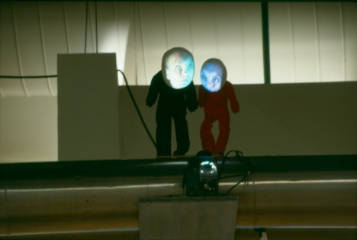
Se repérer dans les domaines liés aux arts plastiques, être sensible aux questions de l’art Décrire des œuvres d’art, en proposer une compréhension personnelle argumentée.
Les indicateurs spécifiques:
Comprendre que l’œuvre vidéo demande des étapes de construction et d’anticipation.

Slide 16
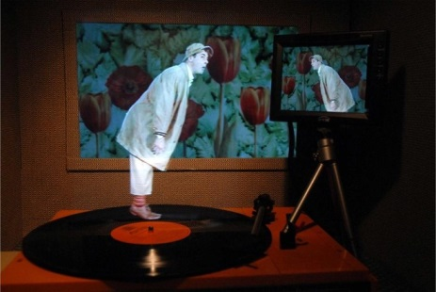
Question posée à l’élève:
Quelles relations établir entre les démarches des artistes et ta réalisation ?
Les observables:
Insuffisant : L’élève arrive à décrire les composants d’une œuvre sans développer d’analyse.
Fragile : L’élève comprend et repère qu’il y a des changements opérés permettant la métamorphose.
Satisfaisant :Il repère et décrit la métamorphose ainsi que les enjeux de la posture et des effets du montage vidéo ; le lien avec un choix scénographique de l’œuvre.
Très bon : Il analyse les subtilités de sens entre la posture, l’environnement, les choix de montage, et la scénographie de l’œuvre.

